Slide 1
Game of War
組員：
軟創三 508062334 陳彥志
軟創二 511172176 李則霖
軟創二 511172047 李霽

Slide 2
目錄
遊戲情境
設計模式
類別圖
測試對象與案例
測試結果

Slide 3
遊戲情境
在戰爭遊戲當中，玩家可選擇不同族群（精靈、人族、矮人）進行戰鬥配對。進入戰鬥當中，玩家會獲得資源與軍隊，玩家可透過資源來建立堡壘來提升防禦與操控軍隊來進行攻擊、防守、撤退等。當玩家的生命值小於等於0，則退出戰鬥。

Slide 4
設計模式
中介者模式 Mediator：當玩家發動攻擊時，會透過戰鬥物件（中介者）來通知其他玩家有玩家發動攻擊，使其他玩家扣除生命值。當某位玩家生命值小於等於0時，會透過中介者來發送有玩家已退出戰鬥。
工廠模式 Factory：玩家可透過資源來建立建築物，而建築物包含普通建築物、堅固建築物。透過工廠模式來產生這兩種不同的建築物。
狀態模式 State：玩家可對軍隊進行操控攻擊狀態、防守狀態、撤退狀態，因此使用狀態模式來管理與維護這些狀態。
生成器模式 Builder：根據玩家選擇的種族不同會獲得不同資源數量，因此在資源物件使用生成器模式來生產出不同數量但同類型的資源給玩家
樣板方法Template：玩家可選擇不同種族來進行戰鬥，在不同種族當中會有共同的方法，因此我們使用抽象類別來實現樣板方法來管理在不同種族當中共用的方法 。

Slide 5
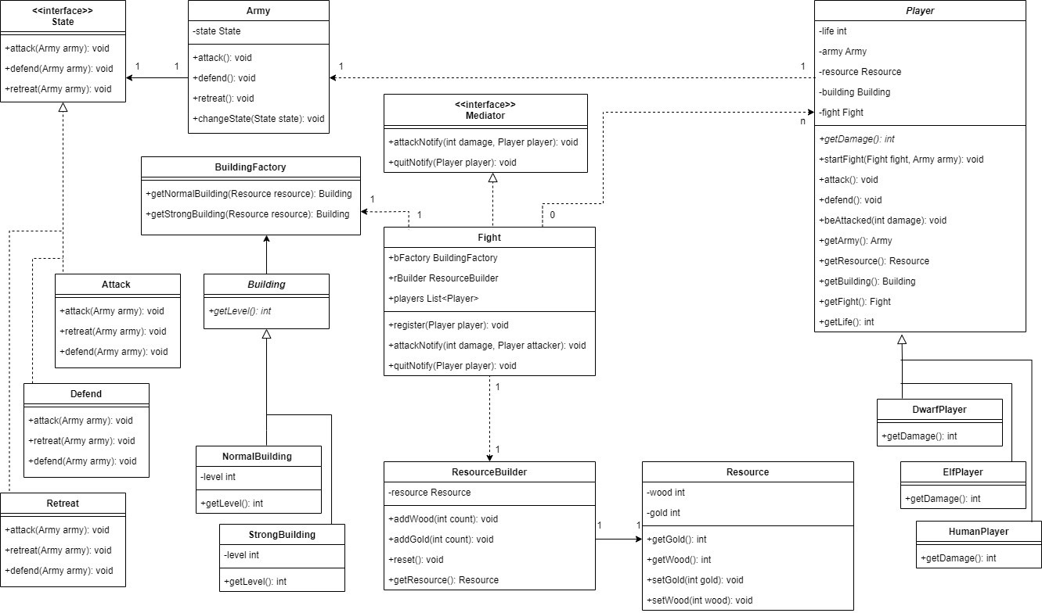
類別圖

Slide 6
測試對象與案例 – 建築物工廠
案例1：木頭數量達100，建立普通建築物｜預期結果：成功
案例2：木頭數量未達100，建立普通建築物｜預期結果：失敗
案例3：木頭數量達250與金錢數量達50，建立堅固建築物｜預期結果：成功
案例4：木頭數量達250與金錢數量未達50，建立堅固建築物｜預期結果：失敗
案例5：木頭數量未達250與金錢數量達50，建立堅固建築物｜預期結果：失敗
案例6：木頭數量未達250與金錢數量未達50，建立堅固建築物｜預期結果：失敗

Slide 7
測試對象與案例 – 普通建築物
案例1：防禦等級為1｜預期結果：正確

Slide 8
測試對象與案例 – 堅固建築物
案例1：防禦等級為2｜預期結果：正確

Slide 9
測試對象與案例 – 軍隊
案例1：可進行攻擊狀態｜預期結果：成功
案例2：可進行防禦狀態｜預期結果：成功
案例3：可進行撤退狀態｜預期結果：成功
案例4：變更後狀態與原先狀態不同｜預期結果：正確

Slide 10
測試對象與案例 – 攻擊狀態（軍隊）
案例1：當前為攻擊狀態，不可切換軍隊為攻擊狀態｜預期結果：正確
案例2：當前為攻擊狀態，可以切換軍隊為防守狀態｜預期結果：正確
案例3：當前為攻擊狀態，可以切換軍隊為撤退狀態｜預期結果：正確

Slide 11
測試對象與案例 – 防守狀態（軍隊）
案例1：當前為防守狀態，可以切換軍隊為攻擊狀態｜預期結果：正確
案例2：當前為防守狀態，不可切換軍隊為防守狀態｜預期結果：正確
案例3：當前為防守狀態，可以切換軍隊為撤退狀態｜預期結果：正確

Slide 12
測試對象與案例 – 撤退狀態（軍隊）
案例1：當前為撤退狀態，可以切換軍隊為攻擊狀態｜預期結果：正確
案例2：當前為撤退狀態，可以切換軍隊為防守狀態｜預期結果：正確
案例3：當前為撤退狀態，不可切換軍隊為撤退狀態｜預期結果：正確

Slide 13
測試對象與案例 – 戰鬥
案例1：玩家可加入戰鬥｜預期結果：成功
案例2：玩家A發送攻擊通知時，不會攻擊到玩家A，會攻擊到其他玩家｜預期結果：成功
案例3：玩家A發送退出戰鬥通知時，不會通知到玩家A，會通知到其他玩家｜預期結果：成功

Slide 14
測試對象與案例 – 玩家
案例1：玩家加入戰鬥後，獲得軍隊、資源、建築物｜預期結果：正確
案例2：玩家發動攻擊後，改變軍隊為攻擊狀態且通知戰鬥發送攻擊｜預期結果：成功
案例3：玩家發動防禦後，改變軍隊為防禦狀態｜預期結果：成功
案例4：玩家A被玩家B攻擊後仍存活，玩家的生命值為：當前生命值減去（玩家B的傷害扣除建築物防禦等級）｜預期結果：正確
案例5：玩家A被玩家B攻擊後仍陣亡，玩家的生命值為：0，且通知戰鬥已退出戰鬥與改變軍隊為撤退狀態｜預期結果：正確

Slide 15
測試對象與案例 – 精靈玩家
案例1：傷害值為5｜預期結果：正確

Slide 16
測試對象與案例 – 人族玩家
案例1：傷害值為5｜預期結果：正確

Slide 17
測試對象與案例 – 矮人玩家
案例1：傷害值為4｜預期結果：正確

Slide 18
測試對象與案例 – 資源生成器
案例1：可新增木頭數量n個｜預期結果：當前數量+n
案例2：可新增金錢數量n個｜預期結果：當前數量+n
案例3：可初始化資源數量｜預期結果：木頭數量0、金錢數量0

Slide 19
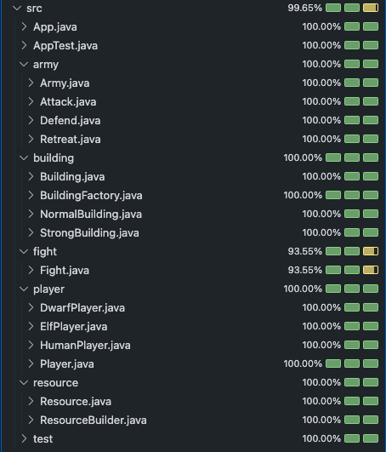
測試結果

Slide 20
謝謝大家的聆聽

